Slide 1
Zsályaliget Élménypark „Ahol igazán szabad lehetsz”- Megújuló energiák
Pogány külterületén, festői környezetben, a természet lágy ölén, fantasztikus programokkal –kell ennél jobb?
Kirándultunk, játszottunk, sokat mozogtunk, együtt voltunk!
Rácsodálkoztunk a természeti környezetünk szépségeire –vigyázunk rá nagyon!
Kipróbáltuk a palackpréselő szerkentyűt is. –nagyon tetszett!
Mi lesz a jövő energiája?- Öko szemléletformáló foglalkozás

Slide 2
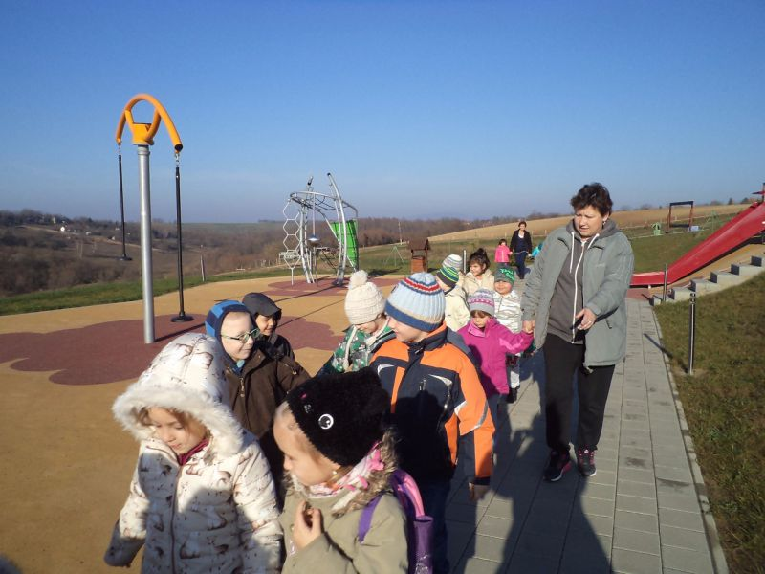
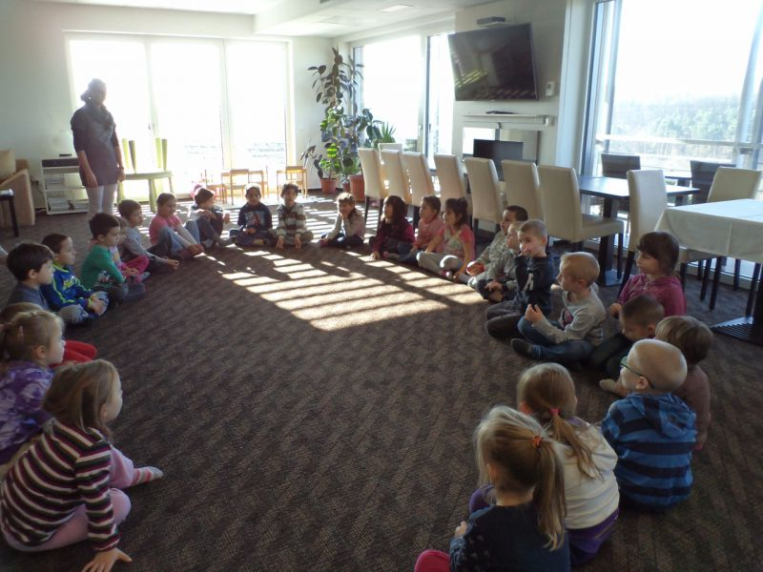

Slide 3
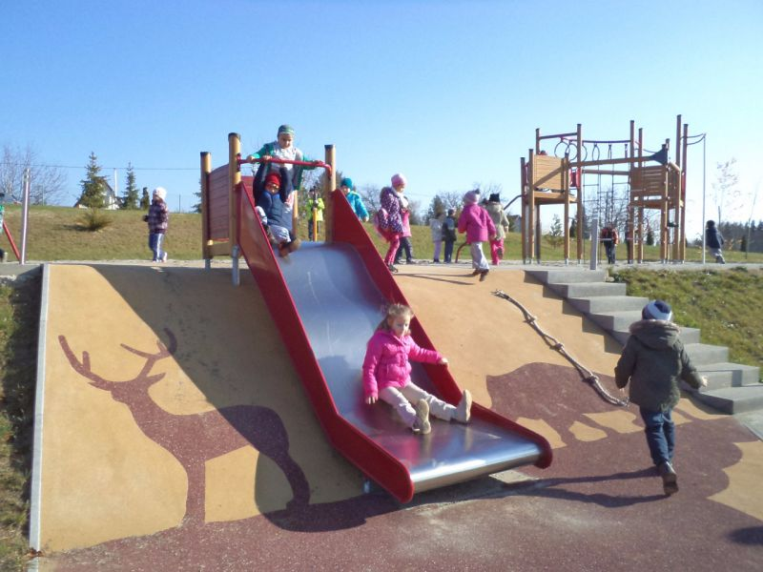
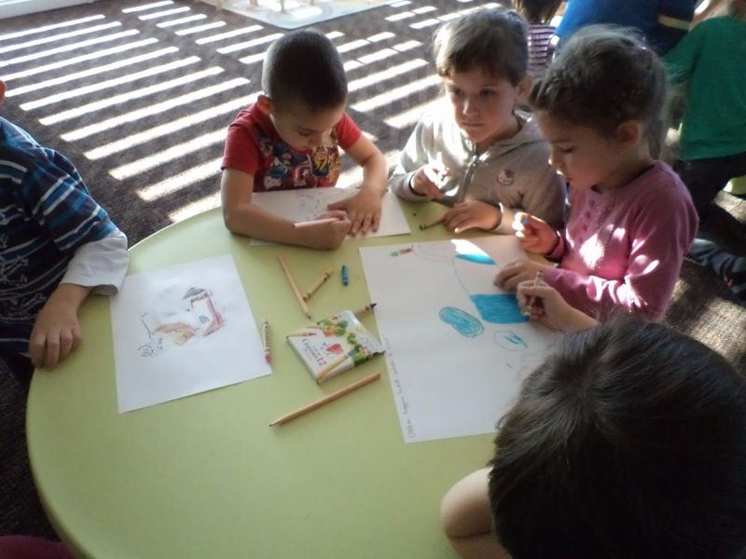
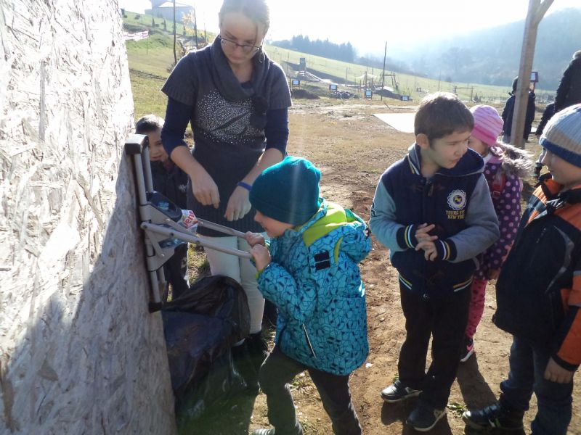

Slide 4
Környezettudatos vásárlás Boltos szerepjáték
Boltos játék –megunhatatlan! Különösen a saját készítésű papírzacskókkal és textilszatyrokkal.
Egy kis számolás: - Egy zacskóba négy kifli vagy négy zacskóba négy kifli. Te melyiket választod?
Reklámok hatása fogyasztási szokásainkra: nekem is kell!
Biotermékek

Slide 5
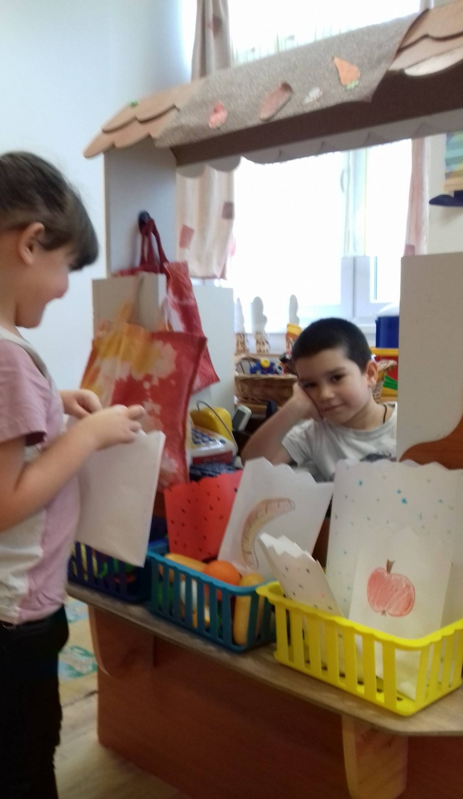
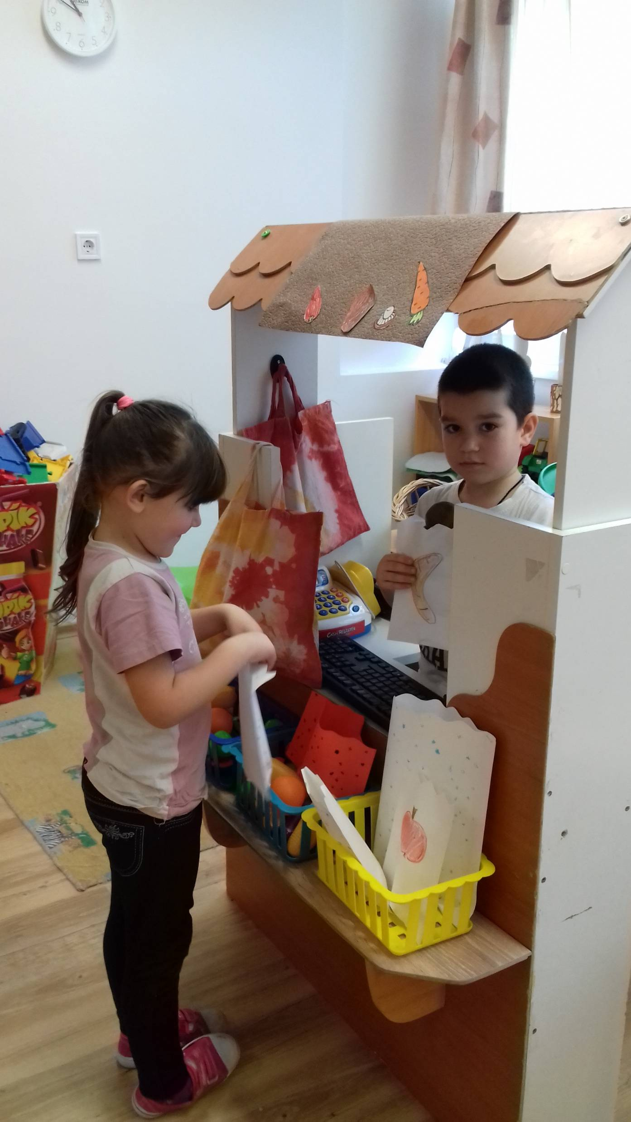
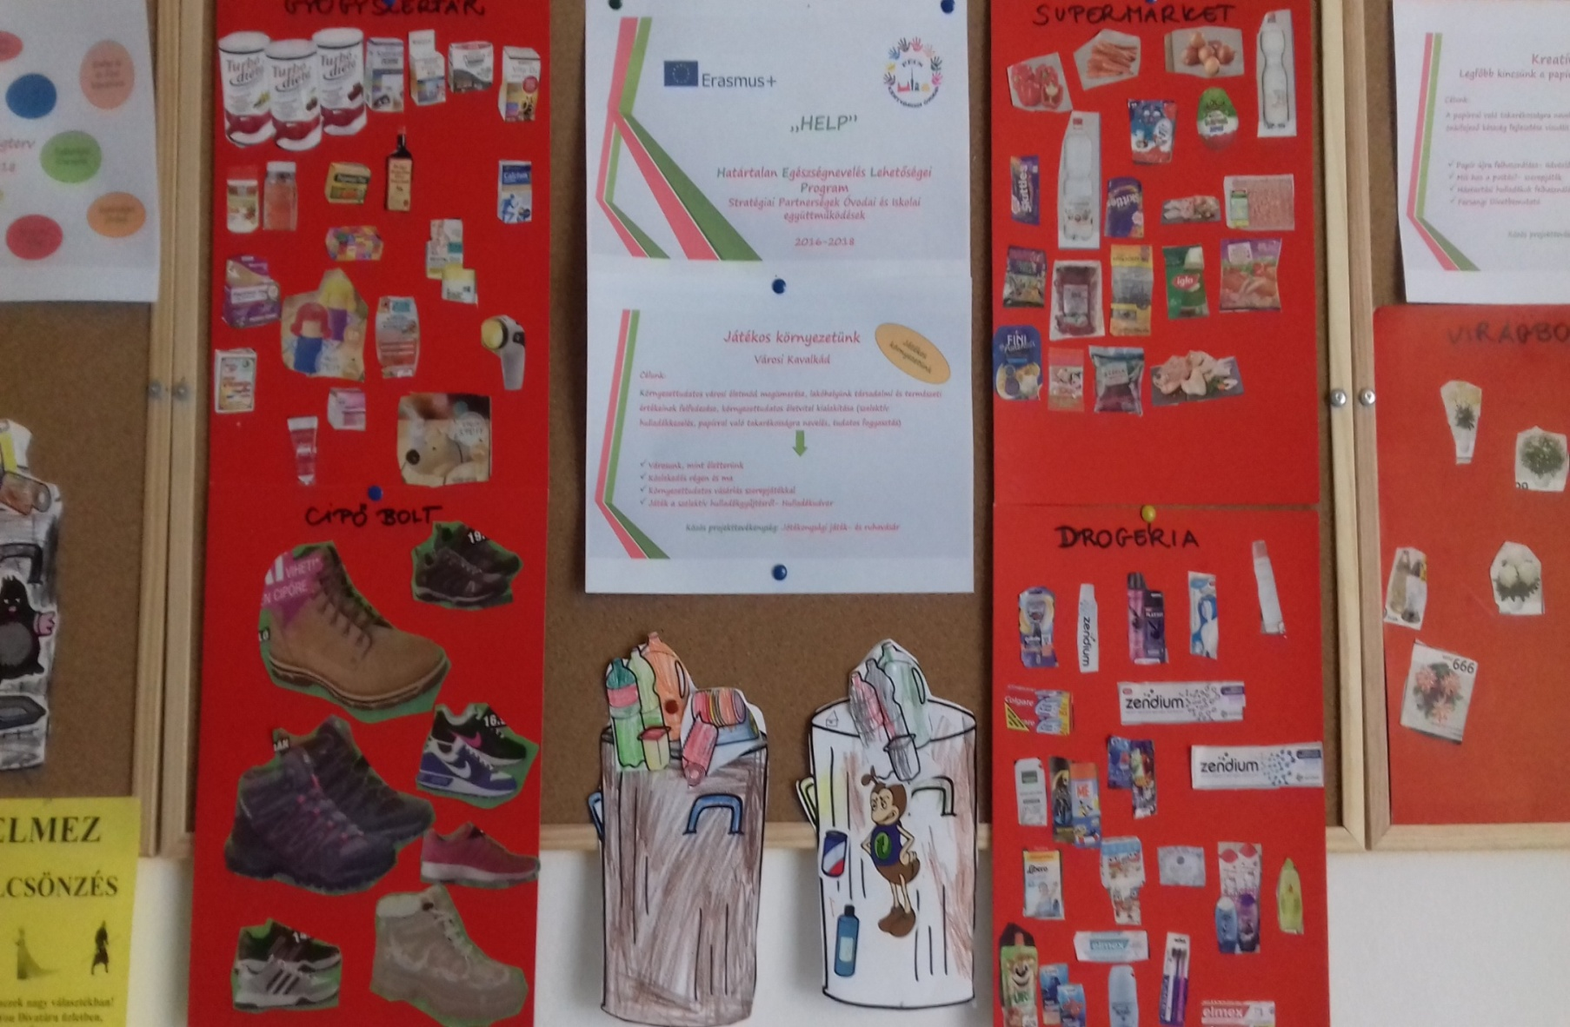

Slide 6
„Legyél te is környezetbarát!” Zöld-Híd Alapítvány szelektív hulladékgyűjtés interaktív játszóház
Sok kis szorgos kukatündér csodákra képes!!!
Hulladék válogatás
Tudatos fogyasztás
Vásárlás
Alkotás újrahasznosított anyagokból

Slide 7
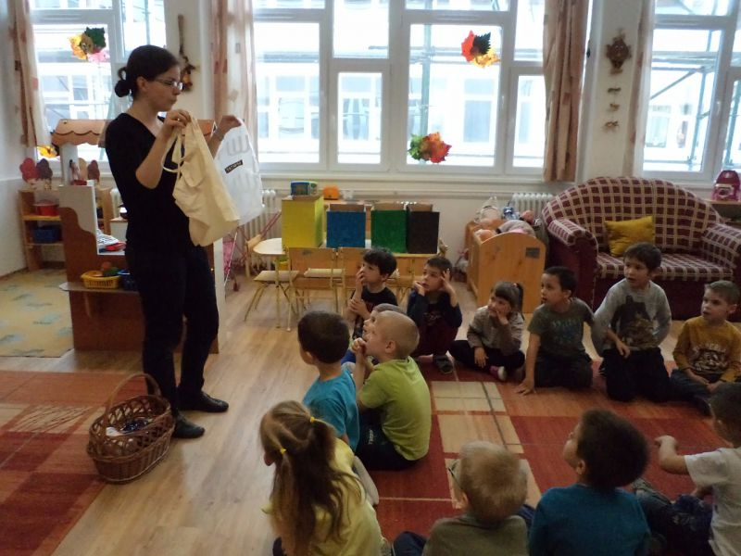
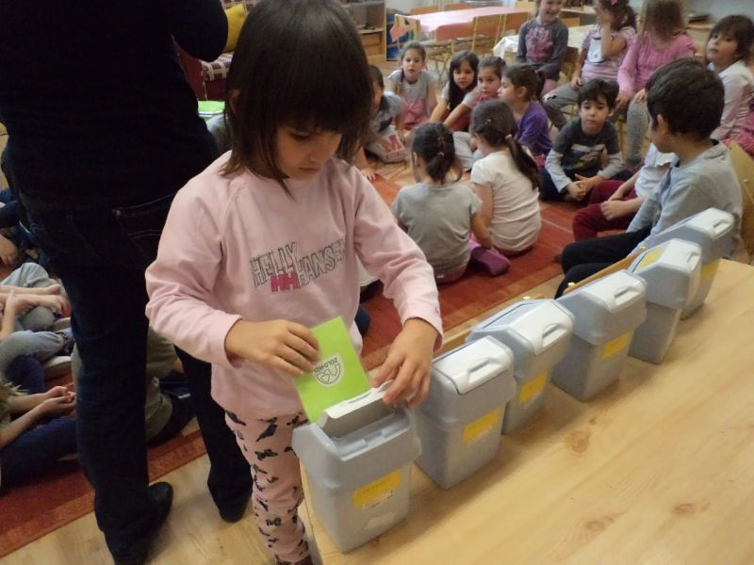
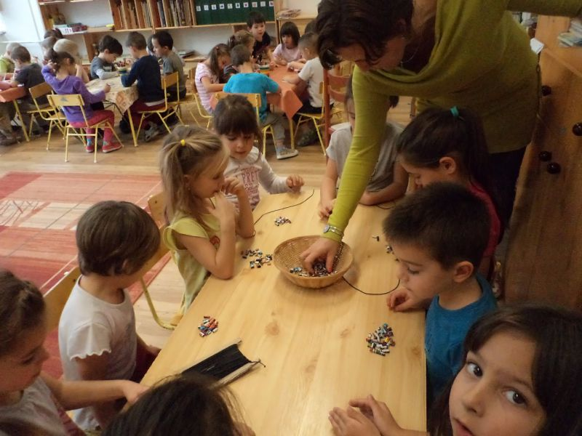
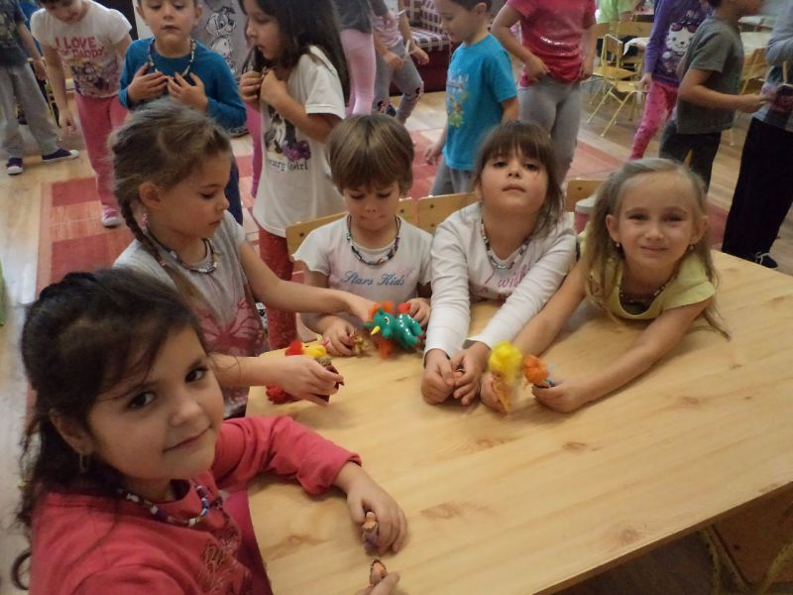

Slide 8
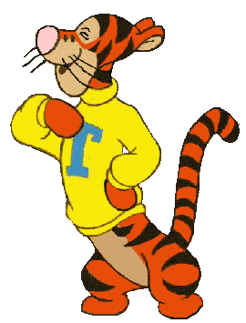
Közös projekttevékenység: Jótékonysági játék- és ruhavásár
„Meguntam, kinőttem, átadom, felhasználom újra! – szülők, nagyszülők bevonása a HELP projekt újra hasznosítási tevékenységébe.
Cserebere fogadom- többet vissza nem adom!
A vásárról megmaradt áruk felajánlása a Caritas javára.

Slide 9
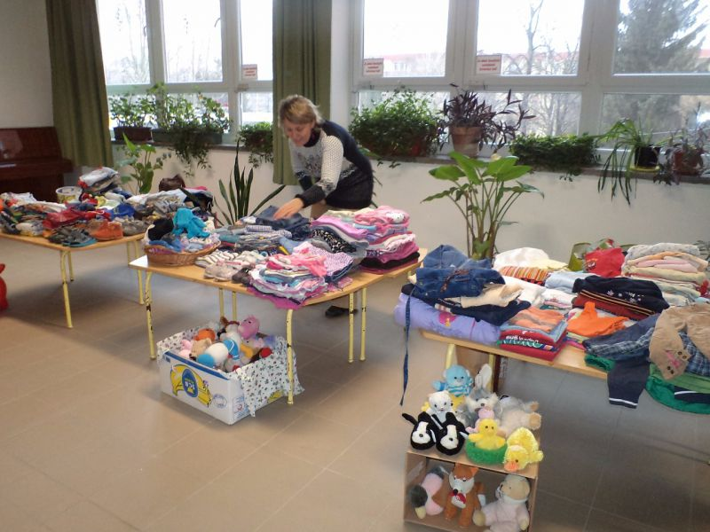
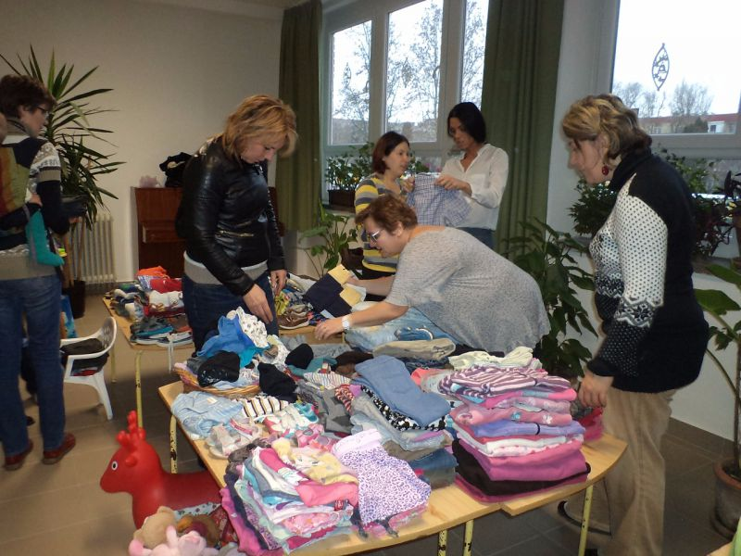
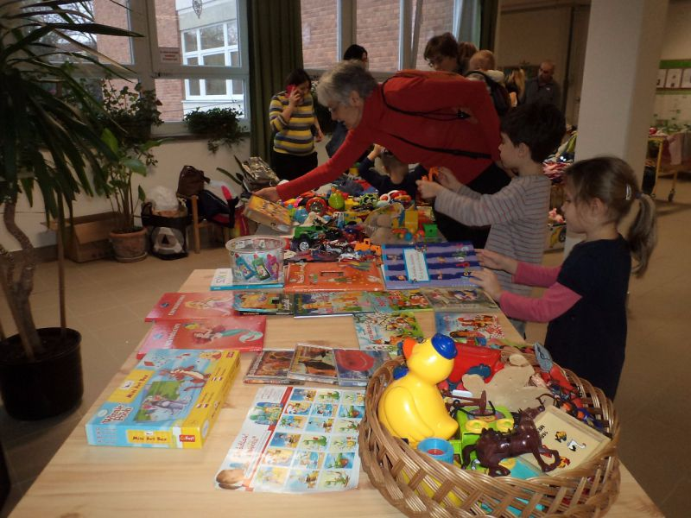
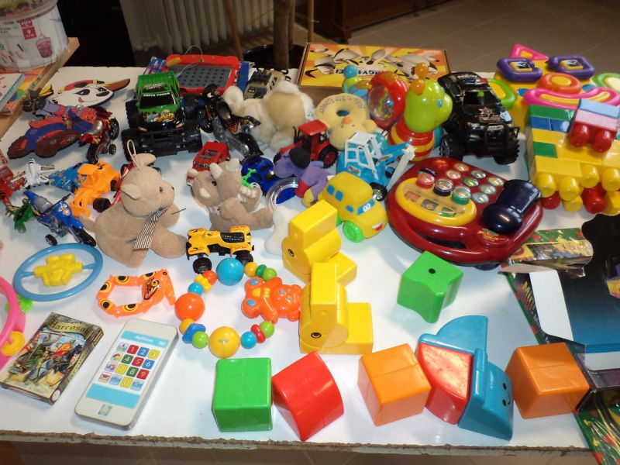

Slide 10
Gondolkodj Egészségesen Nap!
De jó játék ez gyerekek! - az egészségtudatosság kialakítását célzó, játékos program megvalósításában számos óvoda részt vett.
Az „ovimozinak” – Generáli tekergő meséjének nagy sikere volt.
Zene-mozgás-kommunikáció- mert veronikázni jóóóó!
Nagycsoportosaink egy fantasztikus ÓRIÁS társasjáték szereplői lehettek.

Slide 11
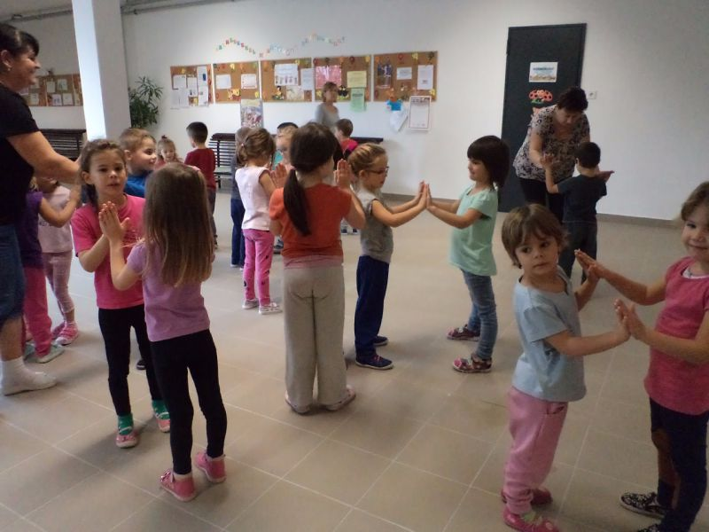
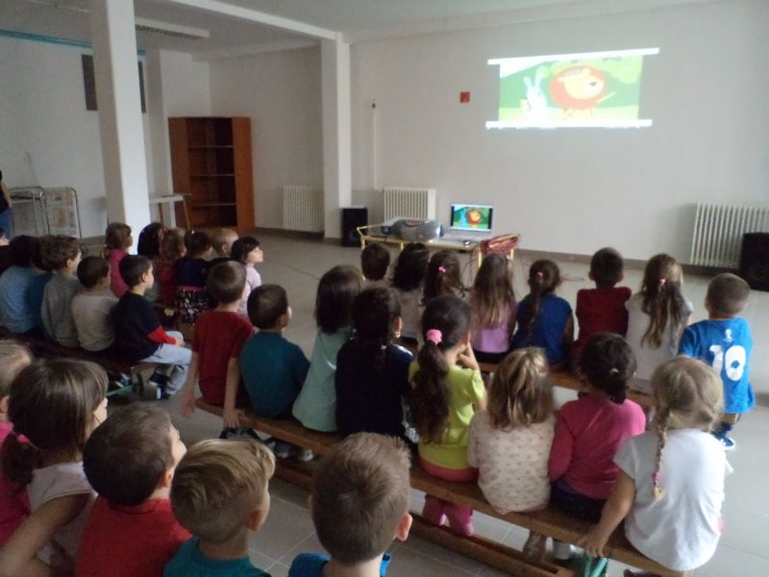
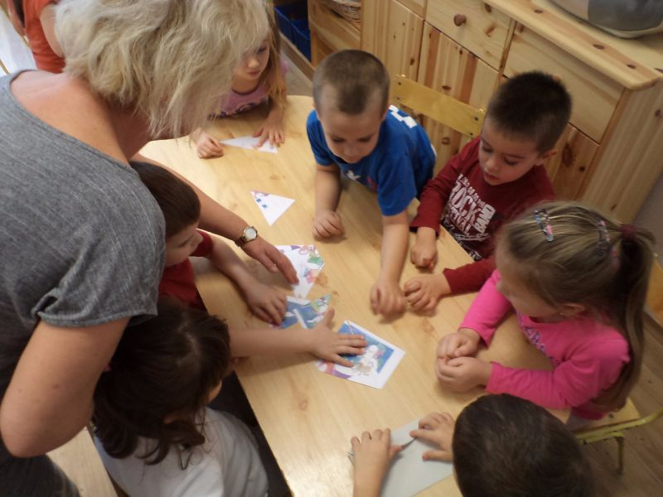

Slide 12
